Slide 1
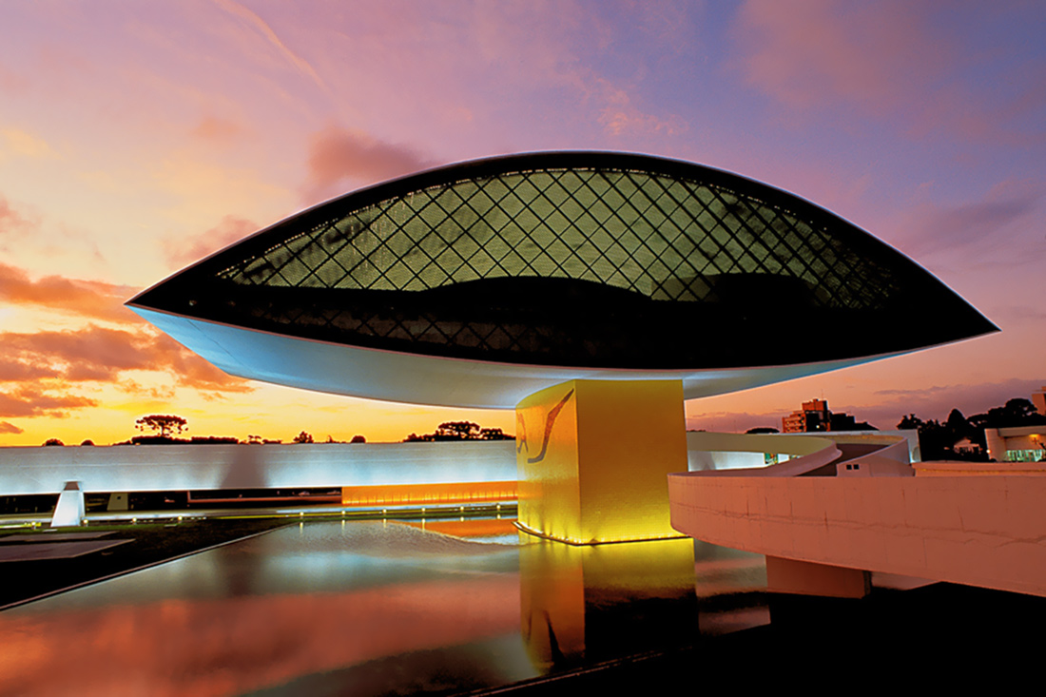

BRASIL – UM REALITY SHOW
BRASIL – UM REALITY SHOW
SHOW
Dorotéia gomes

Slide 2
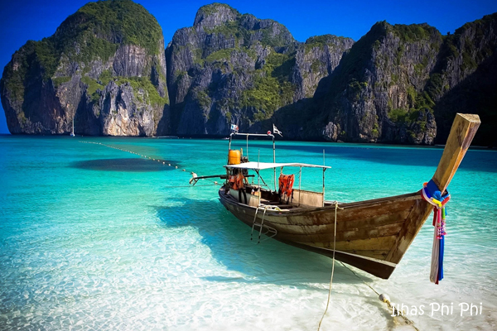
Houve um tempo em que eu chamava o Brasil como o País da Fantasia, tantas eram as coisas burlescas que sempre faziam parte da vida cotidiana. Eram tantas bobagens que se fazia por aqui, que o costume era fazer piadas e dar muita risada dos casos pitorescos. E eram muitos e, como sempre, na área política.

Slide 3
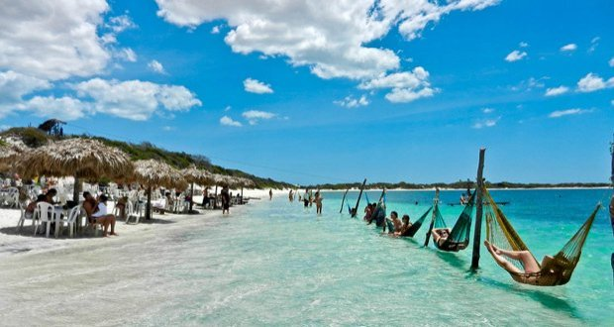
Um país de dimensão continental como o nosso deu preferência a construção de estradas para favorecer a instalação de indústrias automobilísticas por aqui. O povo sentia-se feliz, pois o Brasil passava a fabricar automóveis. Com isso, o transporte ferroviário acabou. Eu cheguei a fazer longas viagens de trem em vagões leito, refeições no vagão restaurante e era uma delícia.

Slide 4
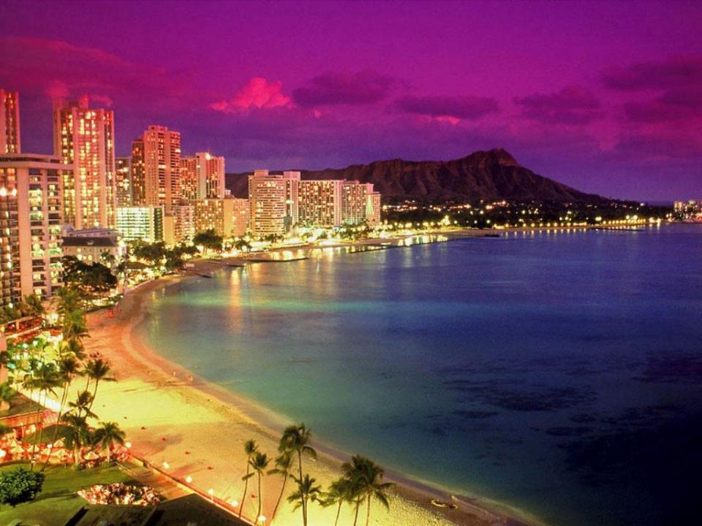
Quando ganhamos a primeira Copa do Mundo, nos tornamos o país do futebol. Mas também éramos campeões mundiais de basquete, de boxe e de tênis, com a gloriosa Maria Ester Bueno.

Slide 5
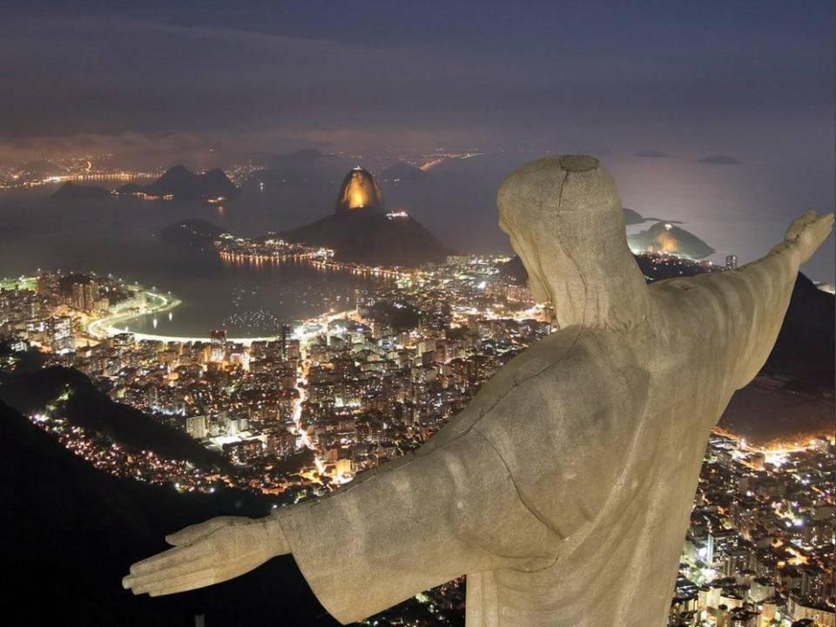
Foi um tempo em que ser brasileiro era motivo de orgulho. O carnaval era uma festa realmente popular e não um desfile bizarro como acontece há alguns anos. O carnaval virou concurso.

Slide 6
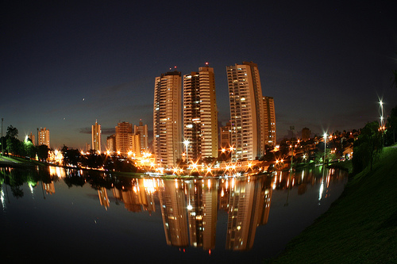
Mulheres cada vez mais nuas, homens cada vez mais femininos e mulheres que preferem outras mulheres e não buscam mais pelos príncipes encantados.

Slide 7
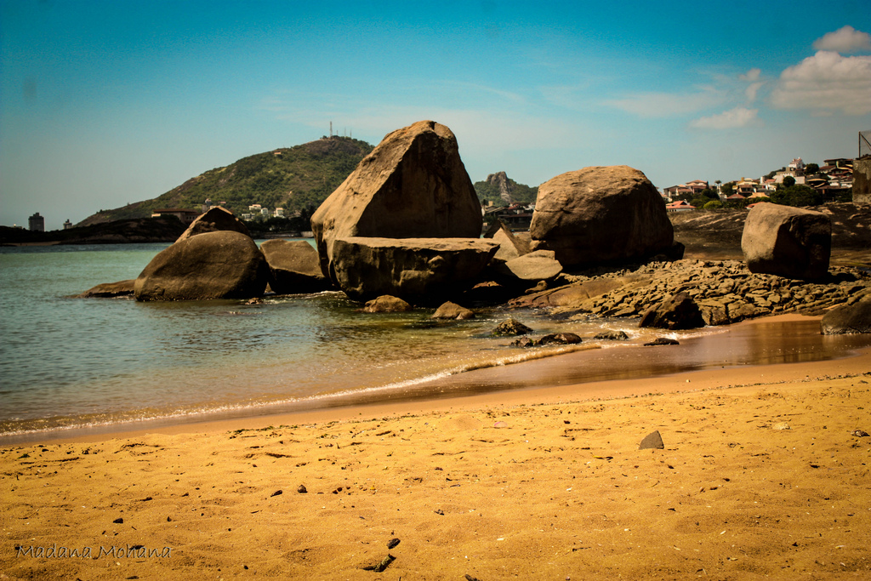
As crianças brincavam nas ruas e muitas vezes voltavam para suas casas quando o dia começava a escurecer. O banho obrigatório e o jantar em família. Lembram-se de que existia família? Refrigerantes só nos almoços de domingo!

Slide 8
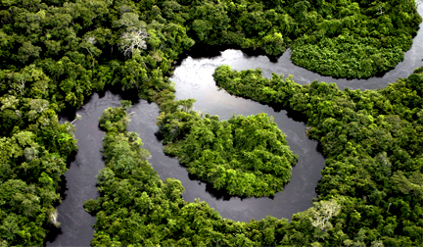
A gente passeava com a namorada na rua sem medo de ser assaltado. Um belo dia surgiu o rádio transistor e os jovens andavam com eles colados nas orelhas ouvindo as músicas da época antes da Jovem Guarda. Ouvia-se Neil Sedaka, Paul Anka, Cely Campello, Elvis Presley, Ray Conniff, e tantos outros.

Slide 9
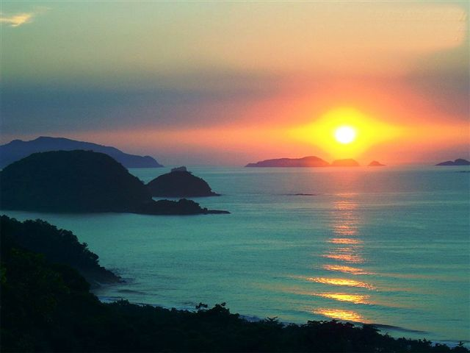
Ir às matines era o passeio preferido dos jovens namorados. O escurinho do cinema, o dropes Dulcora e os beijos escondidos do lanterninha do cinema.

Slide 10
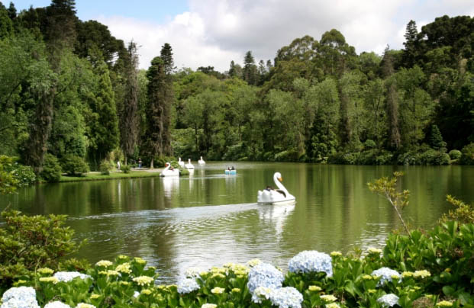
As mudanças foram acontecendo muito rapidamente no país, e a isso demos o nome de evolução.

Slide 11
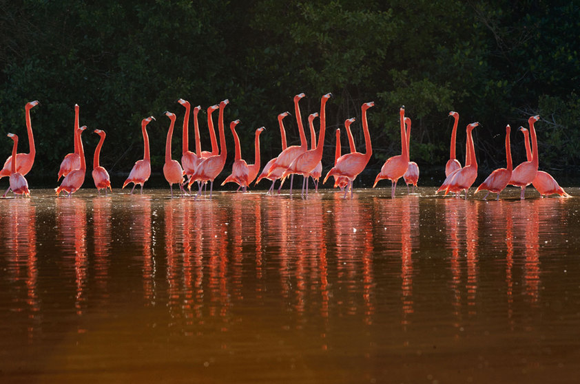
Nas escolas os professores castigavam os alunos farristas e os mal- educados ainda sentiam a dor das palmatórias. Em casa a desobediência era punida com tapas na bunda.
Hoje o professor não pode mais castigar um aluno, os pais não podem mais dar palmadas em seus filhos e estes foram crescendo sem disciplina e os pais entraram em uma zona de conforto

Slide 12
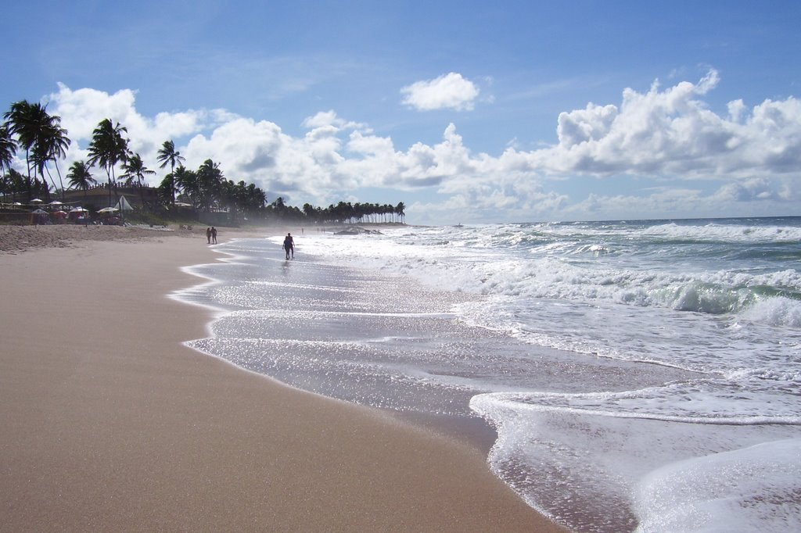
Acabou a democracia e vivemos um período de ditadura militar onde houve significativo progresso industrial que foi chamado de Milagre Brasileiro.

Slide 13
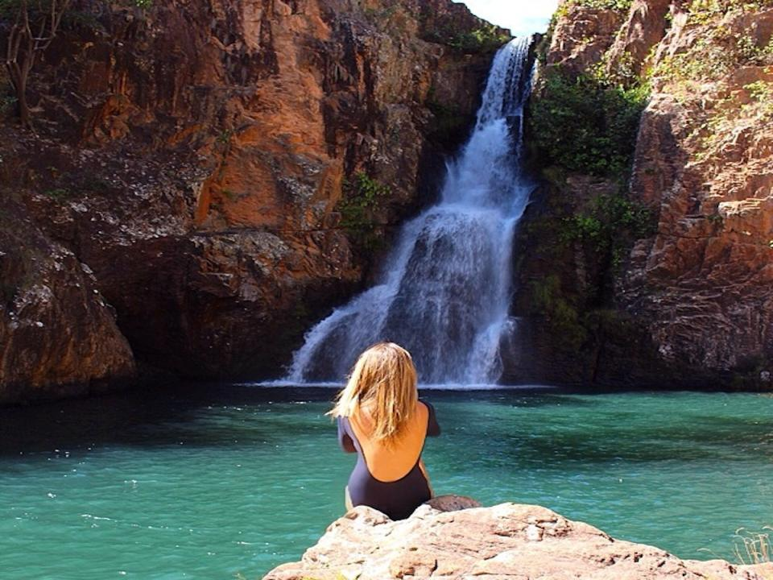
O sexo saiu do esconderijo e estava estampado em todas as bancas de jornal, nas televisões e nos cinemas.

Slide 14
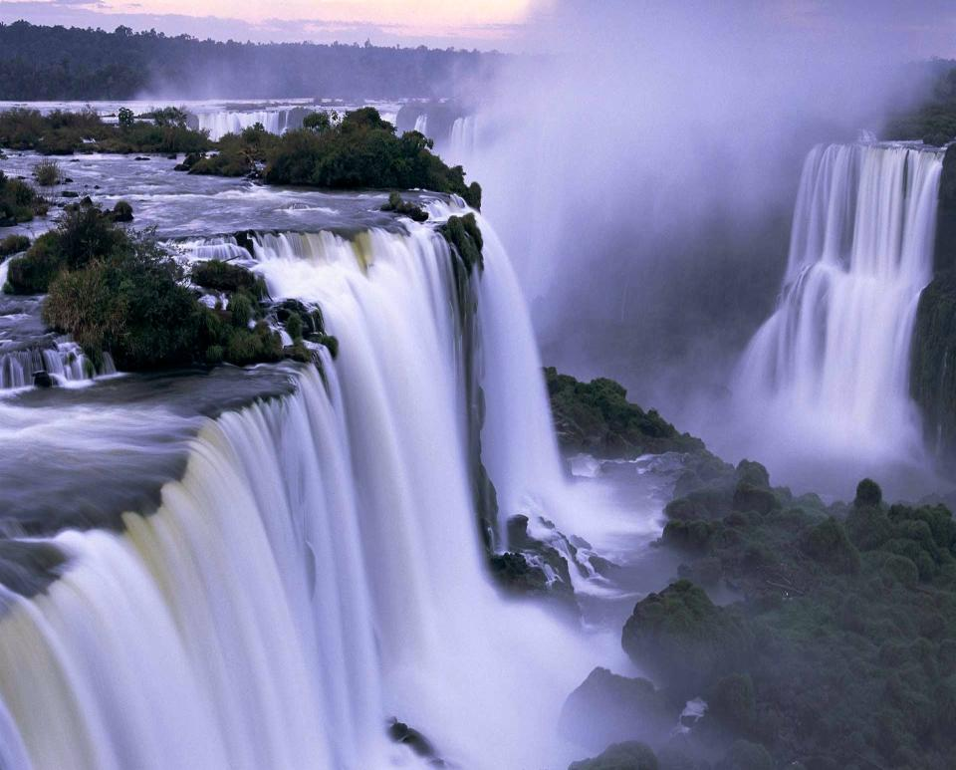
Os antigos bailes nas garagens das casas terminaram e começou a era das discotecas e bem diferente dos bailes de formatura, onde se bebia Cuba-Libre, passou-se a consumir bebidas mais fortes e em quantidades maiores. Mas os jovens queriam algo mais e passaram a consumir o LSD, droga alucinógena que havia surgido no movimento hippie nos Estados Unidos.

Slide 15
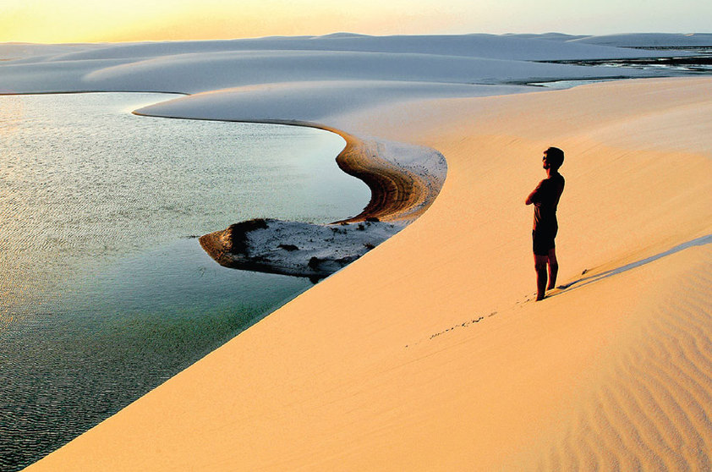
A moda por aqui para os rapazes era usar jaquetas de soldados americanos mortos ou feridos na Guerra do Vietnam, eram vendidas sujas de sangue e até com buraco de bala. Foi por aí que começamos a nos tornar idiotas.

Slide 16
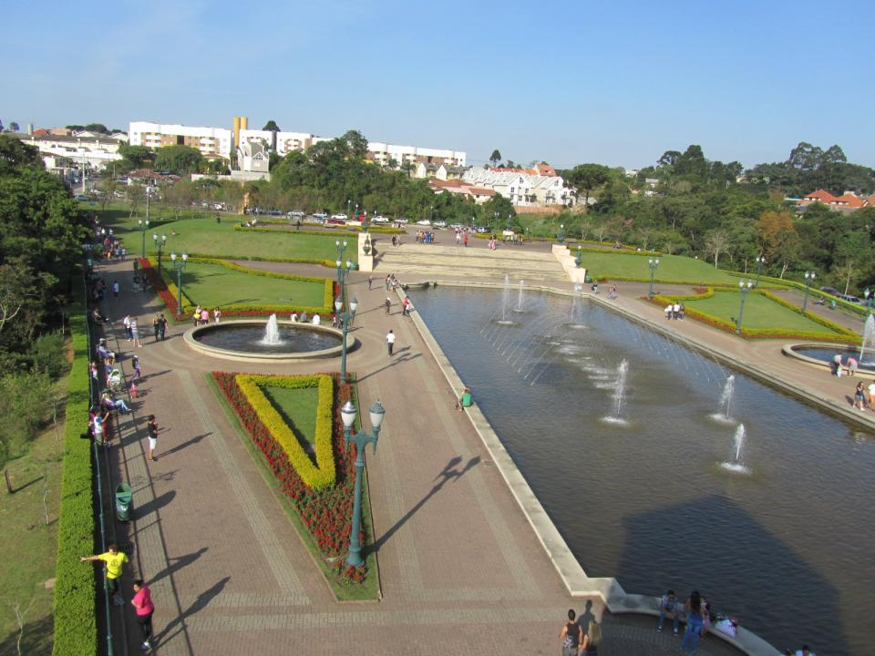
Chegou o tempo dos Beatles e dos Rolling Stones e junto com eles o estouro das músicas italianas e francesas. Nos bailes, luz negra que tornava o ambiente muito mais sensual.

Slide 17
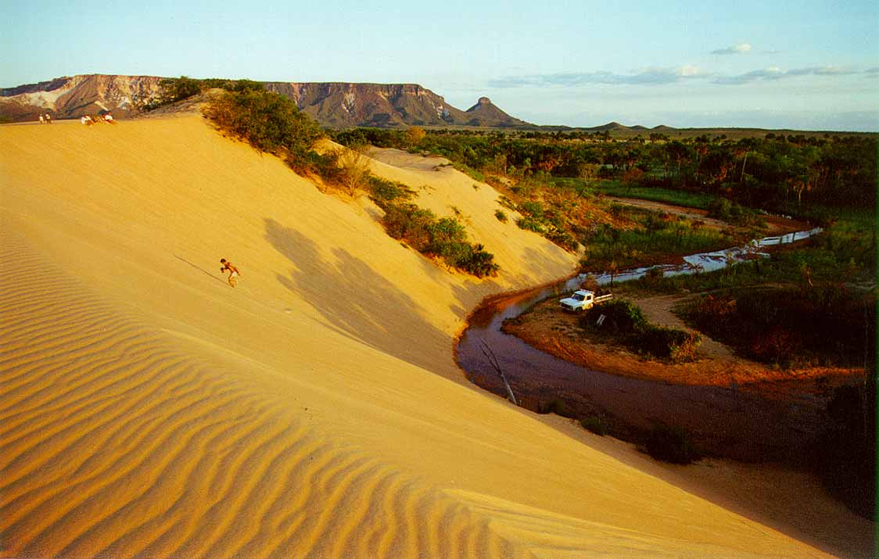
Fomos acompanhando tudo isso e achávamos legal. Vieram os movimentos musicais como a Jovem Guarda e a Bossa Nova e uma nova linguagem foi sendo adotada, tudo que era legal, passou a ser chamado de “uma brasa, mora!”.

Slide 18
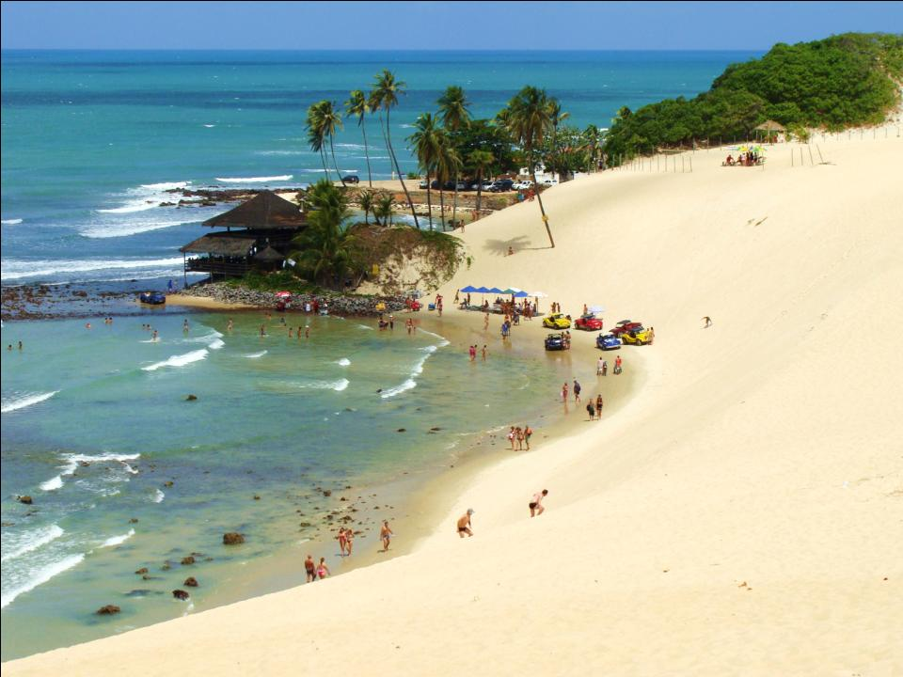
O cigarro chegou com força nos rapazes e nas meninas e começamos a ser dominados pelo vício e achávamos tudo normal, da hora.

Slide 19
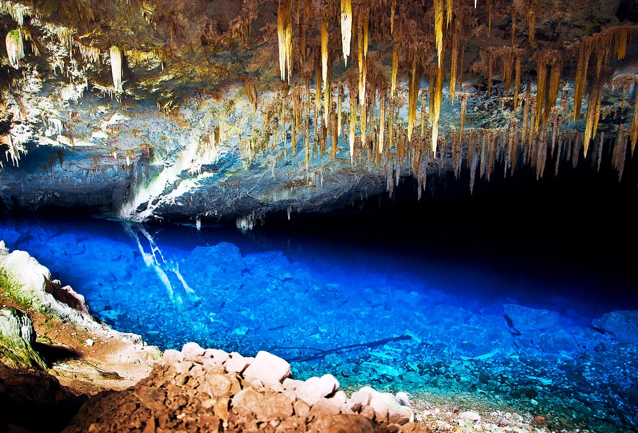
Os anos passavam mais devagar que hoje, e começamos a sair às ruas para gritar liberdade e a volta da democracia. Perdemos a batalha e anos mais tarde começamos um manifesto pelas eleições diretas. O movimento Diretas Já ganhou força e políticos que se opunham ao regime militar também entraram no movimento. Na verdade, eles criaram o movimento e o povo foi atrás.

Slide 20
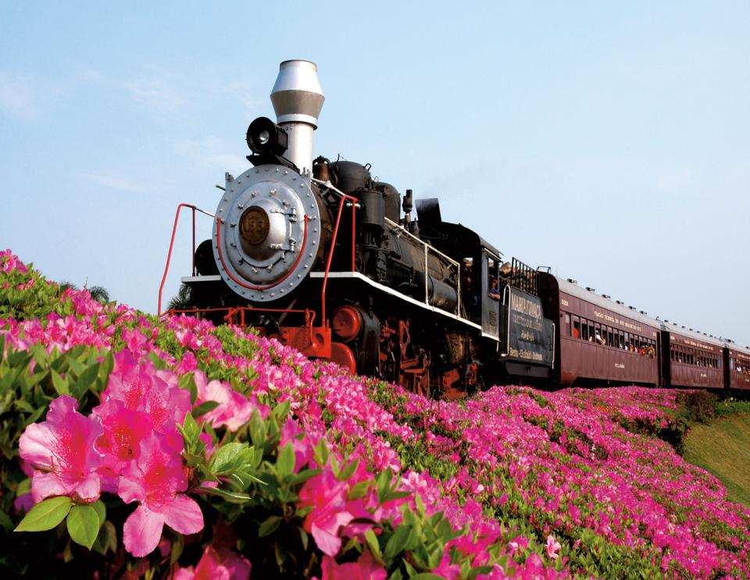
Quando finalmente elegemos o primeiro presidente da república, logo depois pedíamos pelo impeachment, coisa que se repete agora.

Slide 21
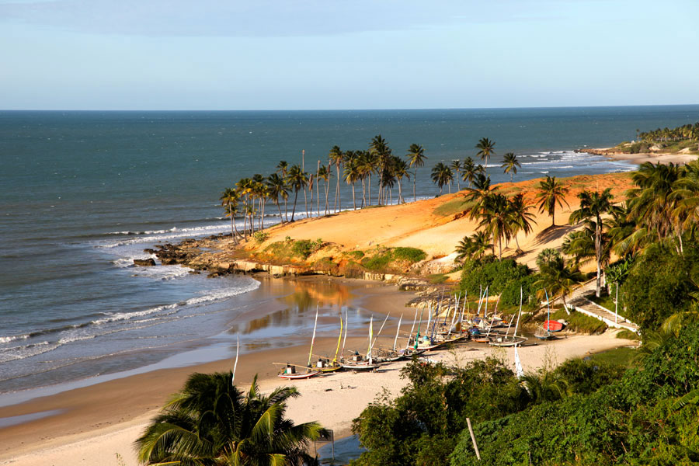
Na verdade, vendo todas as coisas acima, fora de uma ordem cronológica, podemos ver que sempre fomos criaturas dirigidas por caminhos que outros escolheram.

Slide 22
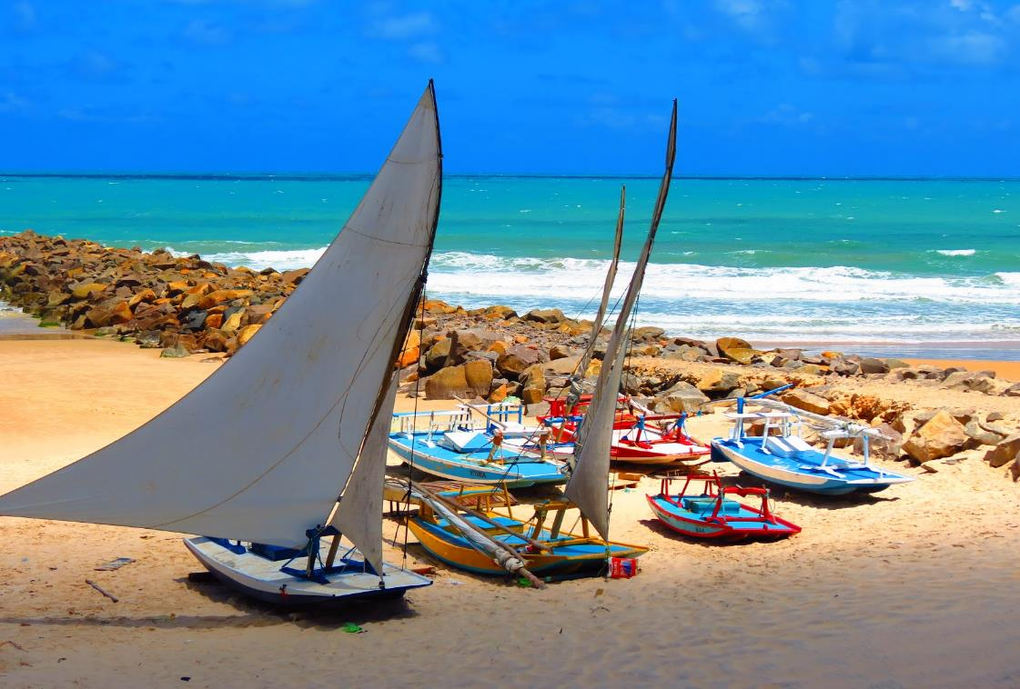
A roubalheira que o governo do PT tem feito no país não tem precedentes na história do Brasil. O bandido delator vira herói e é beneficiado com redução de pena e a cumpre em casa. Outros ficam presos por pouco tempo e se beneficiam da condenação pela própria lei.

Slide 23
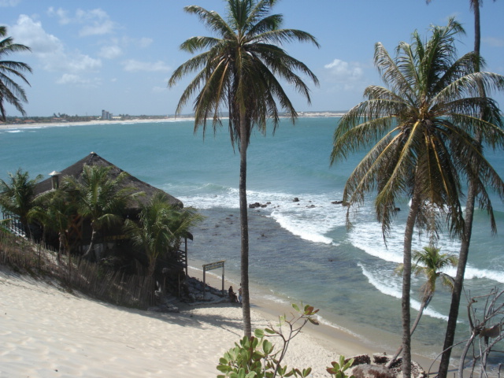
Desastres naturais acontecem com frequência e não há punição para os responsáveis. A imprensa até noticia, mas logo se esquece porque surge um novo escândalo ou uma nova catástrofe.

Slide 24
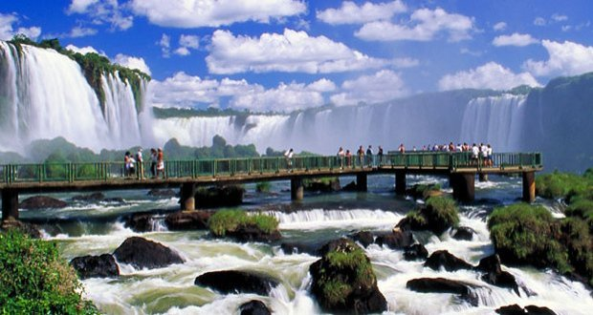
Estamos vivendo um verdadeiro reality show, foi nisso que o Brasil se transformou: muita asneira, muita roubalheira, muita maledicência e muita putaria.

Slide 25
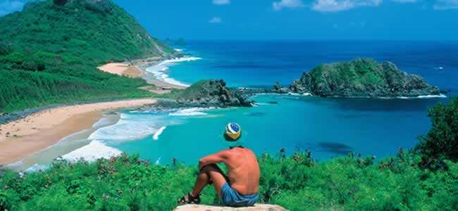
Texto: Brasil-Reality Show
Autor: Ivan Jubert Quimarães
Formatação: Dorotéia Gomes
Imagens: Internet
www.sergrasan.com
Música: Aquarela do Brasil

